Slide 1
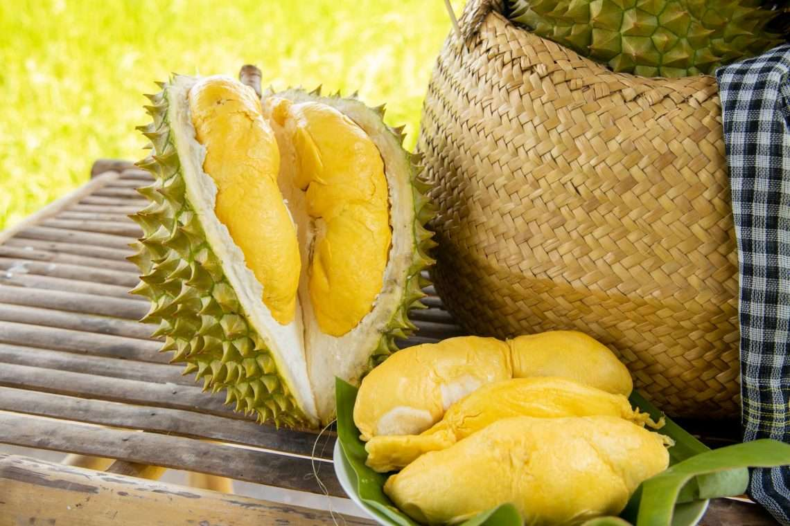
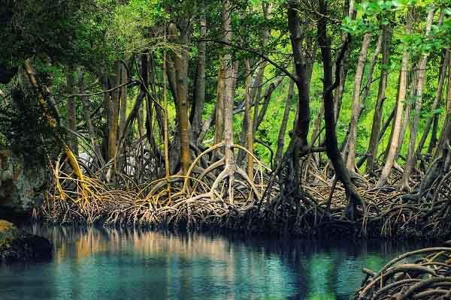
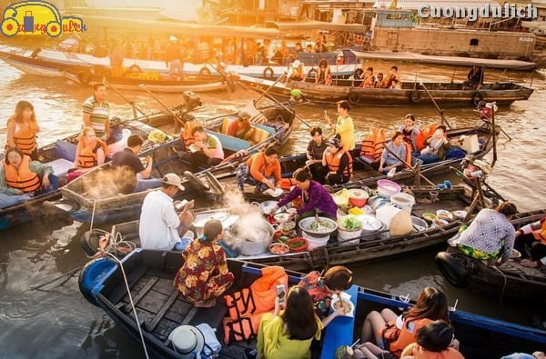
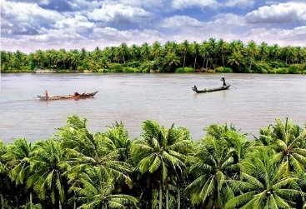
Nhìn hình đoán địa danh

Slide 2

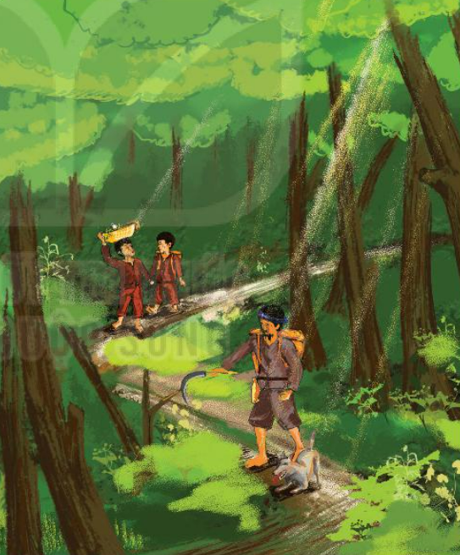
Trích «Đất rừng phương Nam» - Đoàn Giỏi
Notes:
Giáo án của Thảo Nguyên 0979818956

Slide 3
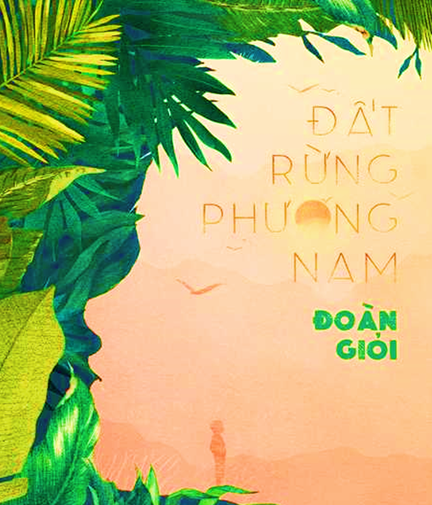

I
ĐỌC- TÌM HIỂU CHUNG
Đọc- chú thích
Tìm hiểu chung
II
KHÁM PHÁ VĂN BẢN
  Cảnh sắc thiên nhiên rừng U Minh
  2. Hình tượng con người Nam Bộ
  3. Đặc sắc nghề «ăn ong», «thuần hóa» ở rừng U Minh
III
TỔNG KẾT
  Nghệ thuật
  Nội dung
Notes:
Giáo án của Thảo Nguyên 0979818956

Slide 4
I
ĐỌC- TÌM HIỂU CHUNG
1
Đọc- chú thích
Đọc thay phiên
Giọng đọc: nhẹ nhàng, tâm tình, kể chuyện
Notes:
Giáo án của Thảo Nguyên 0979818956

Slide 5
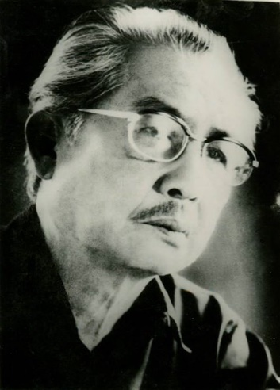
2
Tìm hiểu chung
a. Tác giả
Tên thật: Đoàn Giỏi (1925-1989), Bút danh: Nguyễn Hoài, Nguyễn Tư
Quê : thị xã Mỹ Tho- Tiền Giang
Ông không thành công ở lĩnh vực hội họa nên chuyển sang sáng tác văn học
Cảm hứng sáng tác : con người và mảnh đất phương Nam
Tác phẩm tiêu biểu : Đất rừng phương Nam, Hoa hướng dương, Đồng tháp Mười
Notes:
Giáo án của Thảo Nguyên 0979818956

Slide 6

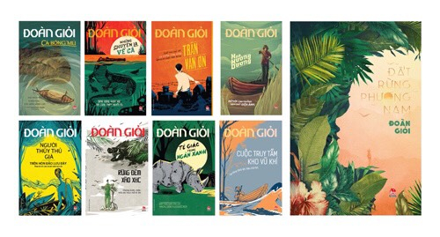
Notes:
Giáo án của Thảo Nguyên 0979818956

Slide 7

2
Tìm hiểu chung
b. Tác phẩm
- Năm sáng tác: 1957
- Dung lượng: 20 chương
- Nội dung chính: Cuộc đời phiêu bạt của cậu bé tên An.
- Được dịch ra nhiều tiếng, tái bản nhiều lần, dựng thành phim và in trong Tủ Sách Vàng của nhà xuất bản Kim Đồng.
Notes:
Giáo án của Thảo Nguyên 0979818956

Slide 8


1. Vị trí đoạn trích
2. Ngôi kể
3. Nhân vật chính
4. Thể loại và PTBĐ
5. Bố cục
- Chương 9 (Tía nuôi dắt An và Cò đi lấy mật trong rừng U Minh).
- Ngôi thứ nhất (nhân vật AN xưng rôi kể chuyện)
- An, thằng Cò....
- Thể loại: tiểu thuyết
- PTBĐ: tự sự kết hợp miêu tả, biểu cảm
3 phần
Notes:
Giáo án của Thảo Nguyên 0979818956

Slide 9
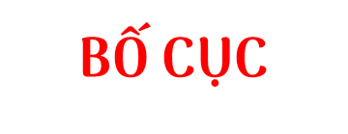
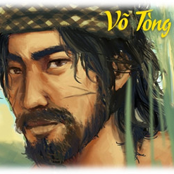


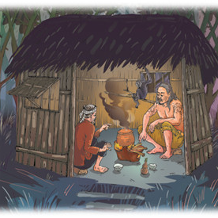
- Phần 1: Từ đầu ...một lớp thủy tinh
→ Khung cảnh thiên nhiên sáng sớm qua cái nhìn của nhân vật An
- Phần 2: Tiếp theo...cây tràm thấp kia
→ Hình ảnh đi lấy mật của An, Cò, Tía nuôi
- Phần 3: Phần còn lại
→ Cách thuần hóa ong rừng khác biệt của người dân rừng U Minh
Notes:
Giáo án của Thảo Nguyên 0979818956

Slide 10
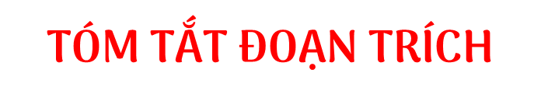
Đoạn trích “Đi lấy mật” kể về một lần An cùng Cò và cha nuôi cùng nhau vào rừng U Minh đi lấy mật ong. Xuyên suốt đoạn trích là cảnh sắc đất rừng phương Nam được tác giả miêu tả hiện lên vô cùng sinh động, vừa bí ẩn, hùng vĩ, lại vừa thân thuộc, gắn liền với cuộc sống của người dân nơi đây qua những suy nghĩ của cậu bé An
Notes:
Giáo án của Thảo Nguyên 0979818956

Slide 11


II
KHÁM PHÁ VĂN BẢN
1
Cảnh sắc thiên nhiên rừng U Minh
Sáng sớm
Khi ăn cơm
Khi ăn trưa
Khi nghỉ ngơi
Khi đi đường
Notes:
Giáo án của Thảo Nguyên 0979818956

Slide 12
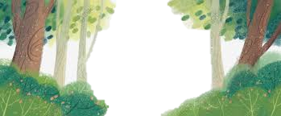
Sáng sớm
- Khung cảnh: ‘‘đất rừng thật là yên tĩnh’’
- Không khí: ‘‘không khí mát lạnh từ hơi nước...thở ra từ bình minh’’
- Ánh sáng: ‘‘Ánh sáng trong vắt, hơi gợn một chút óng ánh...qua một lớp thủy tinh.’’
➔Không gian tĩnh lặng, yên bình, dễ chịu
Notes:
Giáo án của Thảo Nguyên 0979818956

Slide 13

Khi nghỉ ngơi
- Âm thanh: ‘‘rừng cây im lặng quá. Một tiếng lá rơi lúc này cũng có thể khiến người ta giật mình’’
- Hình ảnh: ruồi xanh bay đứng, chuồn chuồn bay ngang, mối cánh, ong mật....
Sự lắng nghe, quan sát tỉ mỉ, am hiểu về thiên nhiên khu rừng
NT: miêu tả tỉ mỉ, liệt kê hình ảnh
Notes:
Giáo án của Thảo Nguyên 0979818956

Slide 14
Khi ăn cơm
+ Nắng mới bắt đầu lên
+ Gió cũng bắt đầu thổi rao rao ...ánh nắng vàng rực rỡ xuống mặt đất.
+ Một làn hơi nước nhè nhẹ tỏa lên...hơi ấm mặt trời
+ Phút yên tĩnh của rừng ban mai dần dần biến mất
+ Chim hót líu lo
+ Nắng bốc hương hoa tràm thơm ngây ngất.
+ Gió đưa mùi hương ngọt lan ra phảng phất khắp rừng.
+ Mấy con kì nhông nằm phơi mình....
Không gian thay đổi dần trở nên náo nhiệt, sinh động
NT: quan sát, miêu tả tỉ mỉ
Notes:
Giáo án của Thảo Nguyên 0979818956

Slide 15
Khi đi đường
+ Có nhiều gai nhọn chắn ngang.
+ Giữa vùng cỏ tranh khô vàng, gió thổi lao xao..
+ Chim áo già màu nâu...rất đẹp mắt
+ Những con chim nhỏ bay vù vù...
➔ Khung cảnh thiên nhiên khi có ánh nắng mặt trời rất sinh động, rực rỡ nhiều màu sắc.
Bé An rất thích thú, bất ngờ và phấn khích
Notes:
Giáo án của Thảo Nguyên 0979818956

Slide 16
Khi ăn trưa
+ Cây tràm thật mát
+ Bóng nắng nghiêng nghiêng..
+ Mấy con gầm ghì sắc lông màu xanh...
+ Vài ba trái vàng rụng lộp bộp...
Notes:
Giáo án của Thảo Nguyên 0979818956

Slide 17
Sáng sớm
→ Cảnh sắc rừng U minh được miêu tả theo trình tự thời gian, với vẻ đẹp tự nhiên, hoang sơ... Khung cảnh với đầu màu sắc, âm thanh và hình ảnh.
→ Sự cảm nhận tinh tế của nhân vật An với nhiều giác quan: thị giác, tình giác, khứu giác, xúc giác...
Khi nghỉ ngơi
Khi ăn cơm
Khi đi đường
Khi ăn trưa
Notes:
Giáo án của Thảo Nguyên 0979818956

Slide 18
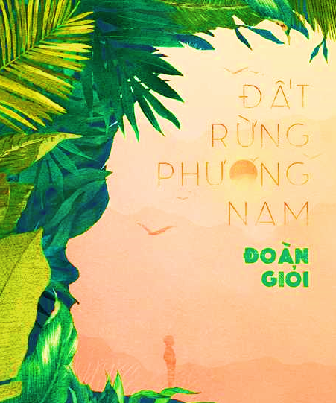
II
KHÁM PHÁ VĂN BẢN
2
Hình tượng con người Nam Bộ
- An
- Thằng Cò
- Tía nuôi
- Má nuôi
Notes:
Giáo án của Thảo Nguyên 0979818956

Slide 19

Nhân vật | Vẻ đẹp con người | Nhận xét
Bé An
Thằng Cò
Tía nuôi
Má nuôi
Notes:
Giáo án của Thảo Nguyên 0979818956

Slide 20
BÉ AN
- Hoạt động: lần đầu theo tía vào rừng
- Trạng thái:
+ Thích thú nhưng mệt, thở nặng nề
+ Choáng ngợp trước vẻ đẹp của thiên nhiên, bất ngờ, say mê cảnh sắc rừng U Minh
- Tính cách, phẩm chất:
+ Hồn nhiên vô tư
+ Ham học hỏi, quan sát, tìm tòi, khám phá
+ Lễ phép, ngoan ngoãn
➔ Là một cậu bé yêu và thích khám phá thiên nhiên; ngoan ngoãn, lễ phép và nhận được sự tin yêu của mọi người.
Notes:
Giáo án của Thảo Nguyên 0979818956

Slide 21
THẰNG CÒ
- Ngoại hình: cặp chân như bộ giò nai
- Hành động:
+ Đội cái thúng to tướng....
+ Đố An về những con vật trên đường đi
+ Nói vu vơ về sân chim...
+ Chành cái môi ra cười hì hì.
- Tính cách: hồn nhiên, vô tư, hiểu biết, thân thiện, tốt bụng.
➔ Am hiểu về thiên nhiên, động vật trong rừng, có vẻ đẹp của thân hình khỏe khoắn và tính cách thân thiện
Notes:
Giáo án của Thảo Nguyên 0979818956

Slide 22
TÍA NUÔI
+ Hình dáng bên ngoài: đeo lủng lẳng chiếc túi bên hông, lưng mang gùi, tay cầm chả gạc
+ Hành động, cử chỉ: lâu lâu vung tay đưa con dao phạt ngang một nhánh cây, lôi phăng nhánh gai; gác kèo cho ong rừng làm tổ rất giỏi
+ Cách cư xử: nghe An thở phía sau ông đã biết cậu bé mệt và cần nghỉ ngơi; chú tâm chăm lo cho An hơn Cò vì biết An chưa quen đi rừng…
➔ Là một người lao động dày dạn kinh nghiệm, từng trải và can đảm; tính cách mạnh mẽ; giàu lòng nhân hậu, yêu thương con người và thiên nhiên.
Notes:
Giáo án của Thảo Nguyên 0979818956

Slide 23
MÁ NUÔI
- Hành động:
+ Bơi xuồng..
+ Giảng giải cho An công việc của người ăn ong.
+ Giải thích cho An ‘‘Kèo là gì’’
- Tính cách, phẩm chất: chu đáo, cẩn thận, yêu thương con, am hiểu về thiên nhiên và công việc
➔ Má nuôi chỉ hiện lên qua lời của nhân vật An, nhưng nổi bật lên là một người má giàu tình yêu và nhân hậu
Notes:
Giáo án của Thảo Nguyên 0979818956

Slide 24
- An
➔ Nhân vật trẻ thơ hồn nhiên, vô tư, tinh nghịch, ham khám phá, thích tìm tòi, dễ thương, đáng yêu, đáng mến
- Thằng Cò
- Tía nuôi
➔ Tía và má nuôi là con người đại diện cho người dân Nam Bộ chất phát, thật thà giàu tình yêu thương.
- Má nuôi
Notes:
Giáo án của Thảo Nguyên 0979818956

Slide 25
II
KHÁM PHÁ VĂN BẢN
3
Đặc sắc nghề ăn ong, thuần hóa ong ở rừng U Minh
- Người ta vẫn tìm theo dấu đường bay của ong,
vất vả để tìm kiếm và thuần hóa nó trở thành ong nhà.
- Người nuôi ong ở rừng U Minh lấy mật bằng cách gác kèo.
- Ong rừng sẽ gửi mật tại rừng tràm.
- Người dân là người định sẵn cho ong một nơi về đóng tổ.
- Tổ ong hình nhánh kèo.
Notes:
V

Slide 26

III
TỔNG KẾT
- Ngôn ngữ đối thoại của nhân vật giản dị, gần gũi đậm chất miền Tây Nam Bộ
- Cách kể chuyện lôi cuốn, hấp dẫn
- Vận dụng đa dạng, linh hoạt các biện pháp nghệ thuật như liệt kê, so sánh…
Notes:
Giáo án của Thảo Nguyên 0979818956

Slide 27

III
TỔNG KẾT
Đoạn trích “Đi lấy mật” kể về trải nghiệm đi lấy mật ong rừng của An cùng Cò và cha nuôi. Trong hành trình này, phong cảnh rừng núi phương Nam được tác giả tái hiện vô cùng sinh động, huyền bí, hùng vĩ nhưng cũng rất thân thuộc, gắn liền với cuộc sống của người dân vùng U Minh

Slide 28
Viết một đoạn văn (khoảng 5-7 câu) trình bày cảm nhận của em về một chi tiết thú vị trong đoạn trích «Đi lấy mật»

Slide 29
Trong đoạn trích “Đi lấy mật”, chi tiết người dân vùng U Minh “thuần hóa” ong rừng là một chi tiết thú vị. Trong khi các nơi khác nuôi ong bằng những chiếc tổ nhân tạo bằng những vật liệu khác nhau như tổ bằng đồng hình chiếc vại, tổ bằng đất nung, tổ bằng sành… thì người dân vùng U Minh nuôi ong kiểu tổ hình nhánh kèo. Vì biết tập tính của loài ong rừng, họ biết rằng không phải ngẫu nhiên mà ong đóng trên một cành cây nào đó nên họ đã định sẵn cho chúng một nơi để đóng tổ. Qúa trình dựng tổ cho ong cũng rất tỉ mỉ vì chúng không đóng chỗ rợp, ong chúa thì kị, không bao giờ đóng tổ ở những nơi còn mùi sắt của con dao chặt kèo. Sự độc đáo, mới lạ trong cách nuôi ong rừng đã khiến nơi đây trở nên khác biệt, không nơi nào xứ nào giống như vậy.
Notes:
Giáo án của Thảo Nguyên 0979818956

Slide 30


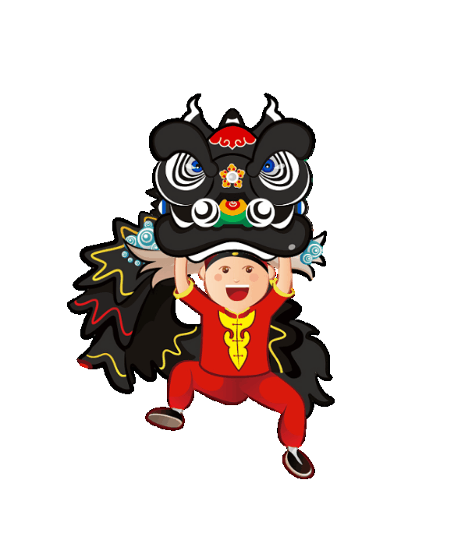
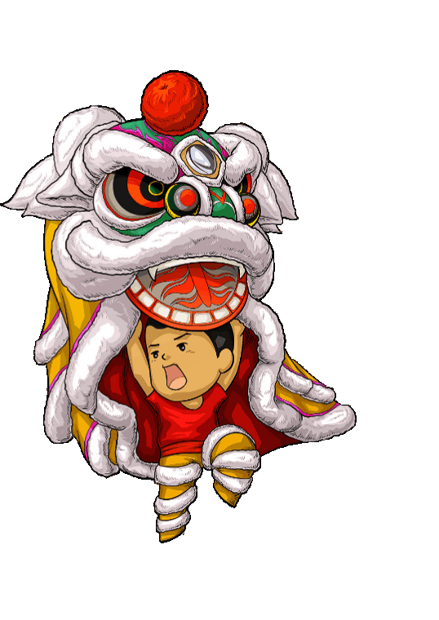




ĐẠI TIỆC ĐÓN TRĂNG

Slide 31







Slide 32




CÂU HỎI: Đoạn trích «Đi lấy mật» được trích từ văn bản nào?
Đi lấy mật
Đất rừng phương Nam
Thương nhớ bầy ong
Người đàn ông cô độc giữa rừng

Slide 33
CÂU HỎI: Người kể sử dụng ngôi kể nào trong đoạn trích Đi lấy mật?
Ngôi thứ hai
Ngôi thứ ba
Kết hợp ngôi 2 và 3
Ngôi thứ nhất

Slide 34
CÂU HỎI: Cảnh sắc rừng U Minh được tái hiện qua lời kể, cái nhìn của nhân vật nào?
Thằng CÒ
Má nuôi
Tía nuôi
Bé AN

Slide 35
CÂU HỎI: Theo em, nhân vật Cò sinh ra và lớn lên ở đâu?
Trong rừng U Minh
Ở ven rừng U Minh

Slide 36
CÂU HỎI: hãy nêu cảm nhận của em về vẻ đẹp của thiên nhiên, cảnh sắc rừng U Minh

